Slide 1

素材库
请老师选择使用

Slide 2
1.指数函数知识体系构建
整数指数幂
定义
指数
有理数指数幂
指
数
函
数
无理数指数幂
运算性质
定义
定义域
指数函数
性质
底数a对性质的影响
图象

Slide 3
2.指数函数及其性质结构图
定义
图象变换
图象
应用
指数函数
定义域
值域
性质
单调性
过定点
对称性

Slide 4
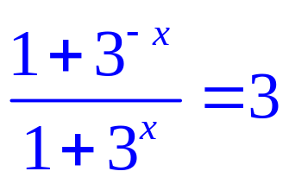
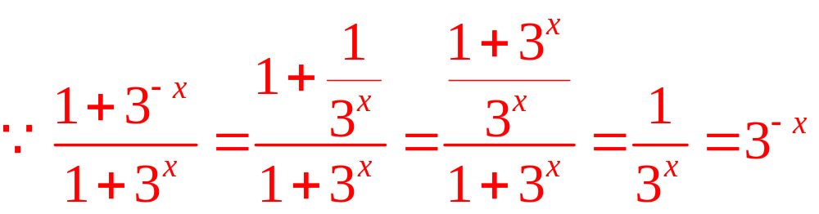


4. 求方程 的解
解：
解方程得x=-1

Slide 5
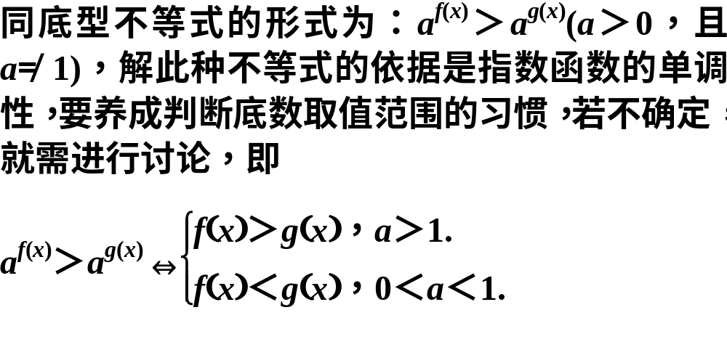

Slide 6
方法技巧
1．比较指数幂的大小，可以按如下步骤进行比较：(1)与“0”比较，区分出正负数；(2)与“1”比较，区分出比1大的数和比1小的数；(3)利用指数函数的性质比较大小；(4)寻找中间数，利用单调性比较大小；(5)用作差法或作商法比较大小．(如例2)
2．解指数不等式问题，需注意三点：
(1)形如a^{x}＞a^{y}的不等式，借助y＝a^{x}的单调性求解，如果a的取值不确定，需分a＞1与0＜a＜1两种情况讨论；

Slide 7
(2)形如a^{x}＞b的不等式，注意将b化为以a为底的指数幂的形式，再借助y＝a^{x}的单调性求解；
(3)形如a^{x}＞b^{x}的形式，利用图象求解．(如例3)
3．y＝f(u)，u＝g(x)，函数y＝f[g(x)]的单调性有如下特点：
u＝g(x) | y＝f(u) | y＝f[g(x)]
增 | 增 | 增
增 | 减 | 减
减 | 增 | 减
减 | 减 | 增

